Slide 1
MAT DISK GRAPH 1
Nama Kelompok :
M. Syifa’ul Ikrom a (21)
Mutiara Rahmanda Tri R (22)
Nada Alya (23)
Pramudya Wibowo (24)
QORINA ANINDHITA PRAMESWARI (25)

Slide 2
DEFINISI GRAF
Graf G = (V, E), yang dalam hal ini:
V = himpunan tidak-kosong dari simpul-simpul (vertices) = { v1 , v2 , ... , vn }
E = himpunan sisi (edges) yang menghubungkan sepasang simpul = {e1 , e2 , ... , en }

Slide 3
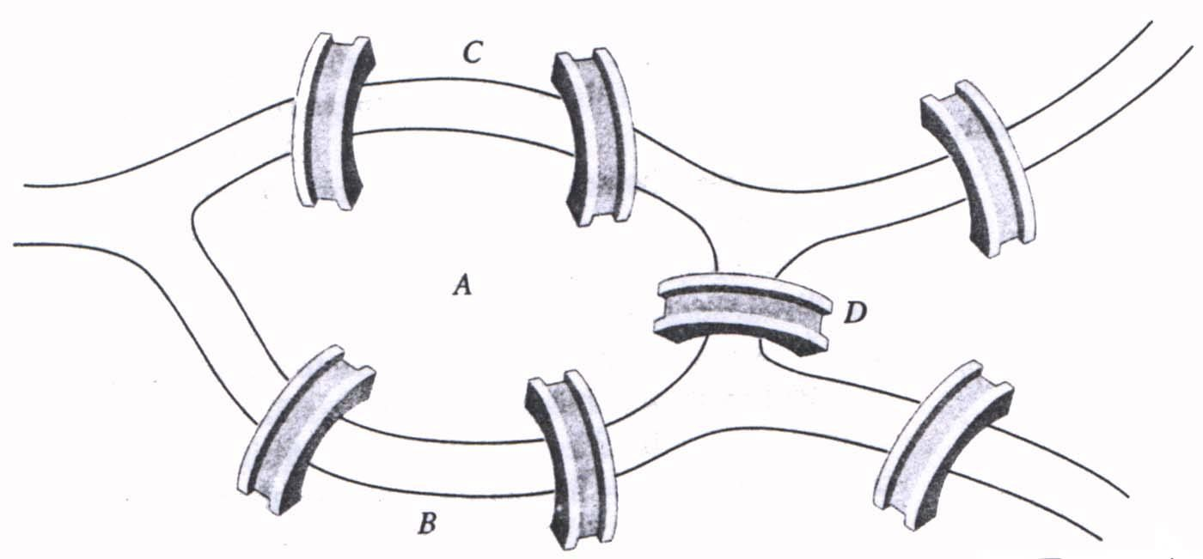
DEFINISI GRAF
Gambar 1. Masalah Jembatan Königsberg
Graf yang merepresentasikan jembatan Königsberg:
Simpul (vertex) à menyatakan daratan / pulau
Sisi (edge) à menyatakan jembatan
Bisakah melalui setiap jembatan tepat sekali dan kembali lagi ke tempat semula?

Slide 4
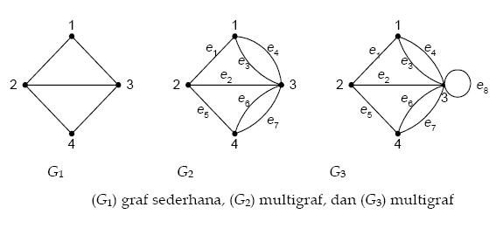
Contoh 1. Pada Gambar 2,
G1 adalah graf dengan
V = { 1, 2, 3, 4 }
E = { (1, 2), (1, 3), (2, 3), (2, 4), (3, 4) }
G2 adalah graf dengan
V = { 1, 2, 3, 4 }
E = { (1, 2), (2, 3), (1, 3), (1, 3), (2, 4), (3, 4), (3, 4) }
= { e1, e2, e3, e4, e5, e6, e7}
G3 adalah graf dengan
V = { 1, 2, 3, 4 }
E = { (1, 2), (2, 3), (1, 3), (1, 3), (2, 4), (3, 4), (3, 4), (3, 3) }
= { e1, e2, e3, e4, e5, e6, e7, e8}

Slide 5
  Pada G2, sisi e3 = (1, 3) dan sisi e4 = (1, 3) dinamakan sisiganda (multiple edges atau paralel edges) karena kedua sisi ini menghubungi dua buah simpul yang sama, yaitu simpul 1 dan simpul 3.
• Pada G3, sisi e8 = (3, 3) dinamakan gelang atau kalang (loop) karena ia berawal dan berakhir pada simpul yang sama.
1

Slide 6
Jenis jenis graf 1

Slide 7
Berdasarkan ada tidaknya gelang atau sisi ganda pada suatu graf, maka graf digolongkan menjadi dua jenis :
Graf sederhana (simple graph). Graf yang tidak mengandung gelang maupun sisi-ganda dinamakan graf sederhana. G1 pada Gambar 2 adalah contoh graf sederhan.
Graf tak-sederhana (unsimple-graph). Graf yang mengandung sisi ganda atau gelang dinamakan graf tak-sederhana (unsimple graph). G2 dan G3 pada Gambar 2 adalah contoh graf tak-sederhana.

Slide 8
Berdasarkan orientasi arah pada sisi, maka secara umum graf dibedakan atas 2 jenis:
1. Graf tak-berarah (undirected graph) Graf yang sisinya tidak mempunyai orientasi arah disebut graf tak-berarah. Tiga buah graf pada Gambar 2 adalah graf tak-berarah.
2. Graf berarah (directed graph atau digraph) Graf yang setiap sisinya diberikan orientasi arah disebut sebagai graf berarah. Dua buah graf pada Gambar 3 adalah graf berarah.

Slide 9
Tabel 1 Jenis-jenis graf [ROS99]
Jenis | Sisi | Sisi ganda dibolehkan? | Sisi gelang dibolehkan?
Graf sederhana Graf ganda Graf semu Graf berarah Graf-ganda berarah | Tak-berarah Tak-berarah Tak-berarah Bearah Bearah | Tidak Ya Ya Tidak Ya | Tidak Tidak Ya Ya Ya

Slide 10
Contoh terapan graf

Slide 11
Mesin jajan
Graf kelakuan mesin jaja: (misal mesin jaja yang menjual coklat 15 sen)
10
P
P
P
10
5
5
5
5
10
a
b
c
d
10
P
Keterangan:
a : 0 sen dimasukkan b : 5 sen dimasukkan
c : 10 sen dimasukkan d : 15 sen atau lebih dimasukkan

Slide 12
Pengujian program
read(x);
while x <> 9999 do
begin
if x < 0 then
writeln(‘Masukan tidak boleh negatif’)
else
x:=x+10;
read(x);
end;
writeln(x);
4
1
2
6
7
3
5
Keterangan: 1 : read(x) 5 : x := x + 10
2 : x <> 9999 6 : read(x)
3 : x < 0 7 : writeln(x)
4 : writeln(‘Masukan tidak boleh negatif’);

Slide 13
Terminologi graf

Slide 14
1. Ketetanggaan (Adjacent)
Dua buah simpul dikatakan bertetangga bila keduanya terhubung langsung.
Tinjau graf G₁ : simpul 1 bertetangga dengan simpul 2 dan 3,
simpul 1 tidak bertetangga dengan simpul 4.
1
1
e
2
e
e
3
5
2
3
1
e
5
2
3
e
4
4
4
G₁ G₂ G₃

Slide 15
2. Bersisian (Incidency)
Untuk sembarang sisi e = (v_{j}, v_{k}) dikatakan
e bersisian dengan simpul v_{j} , atau
e bersisian dengan simpul v_{k}
Tinjau graf G₁: sisi (2, 3) bersisian dengan simpul 2 dan simpul 3,
sisi (2, 4) bersisian dengan simpul 2 dan simpul 4,
tetapi sisi (1, 2) tidak bersisian dengan simpul 4.
1
1
e
2
e
e
3
5
2
3
1
e
5
3
e
4
2
4
4
G₁ G₂ G₃

Slide 16
3. Simpul Terpencil (Isolated Vertex)
Simpul terpencil ialah simpul yang tidak mempunyai sisi yang bersisian dengannya.
Tinjau graf G₃: simpul 5 adalah simpul terpencil.
1
1
e
2
e
e
3
5
2
3
1
e
5
3
e
4
2
4
4
G₁ G₂ G₃

Slide 17
4. Graf Kosong (null graph atau empty graph)
Graf yang himpunan sisinya merupakan himpunan kosong (N_{n}).
Graf N₅ :

Slide 18
5. Derajat (Degree)
Derajat suatu simpul adalah jumlah sisi yang bersisian dengan simpul tersebut. Notasi: d(v)
Tinjau graf G₁: d(1) = d(4) = 2
d(2) = d(3) = 3
Tinjau graf G₃: d(5) = 0 simpul terpencil
d(4) = 1 simpul anting-anting (pendant vertex)
Tinjau graf G₂: d(1) = 3 bersisian dengan sisi ganda
d(2) = 4 bersisian dengan sisi gelang (loop)
1
1
e
2
e
e
3
5
2
3
1
e
5
3
e
4
2
4
4
G₁ G₂ G₃

Slide 19
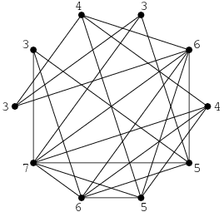
Pada graf di atas, derajat setiap simpul ditunjukkan pada masing-masing simpul

Slide 20
1
1
2
3
2
3
4
4
G4
G5
Tinjau graf G₄:
d_{in}(1) = 2; d_{out}(1) = 1
d_{in}(2) = 2; d_{out}(2) = 3
d_{in}(3) = 2; d_{out}(3) = 1
d_{in}(4) = 1; d_{out}(3) = 2

Slide 21
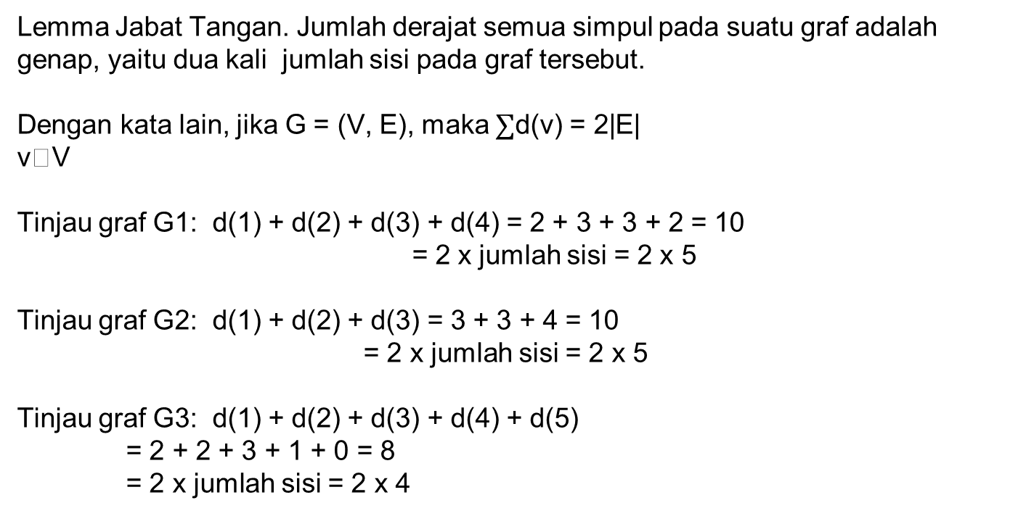
Lemma Jabat Tangan
Lemma Jabat Tangan. Jumlah derajat semua simpul pada suatu graf adalah genap, yaitu dua kali jumlah sisi pada graf tersebut.
Dengan kata lain, jika G = (V, E), maka $∑$d(v) = 2|E|
vV
Tinjau graf G1: d(1) + d(2) + d(3) + d(4) = 2 + 3 + 3 + 2 = 10
= 2 x jumlah sisi = 2 x 5
Tinjau graf G2: d(1) + d(2) + d(3) = 3 + 3 + 4 = 10
= 2 x jumlah sisi = 2 x 5
Tinjau graf G3: d(1) + d(2) + d(3) + d(4) + d(5)
= 2 + 2 + 3 + 1 + 0 = 8
= 2 x jumlah sisi = 2 x 4

Slide 22
Akibat dari lemma(corollary):
Teorema: Untuk sembarang graf G, banyaknya simpul berderajat ganjil selalu genap.
Contoh 2. Diketahui graf dengan lima buah simpul. Dapatkah kita menggambar graf tersebut jika derajat masing-masing simpul adalah:
(a) 2, 3, 1, 1, 2
(b) 2, 3, 3, 4, 4

Slide 23
Akibat dari lemma(corollary):
Penyelesaian:
(a) tidak dapat, karena jumlah derajat semua simpulnya ganjil (2 + 3 + 1 + 1 + 2 = 9).
(b) dapat, karena jumlah derajat semua simpulnya genap
(2 + 3 + 3 + 4 + 4 = 16).

Slide 24
6. Lintasan (Path)
Lintasan yang panjangnya n dari simpul awal v₀ ke simpul tujuan v_{n} di dalam graf G ialah barisan berselang-seling simpul-simpul dan sisi-sisi yang berbentuk v₀, e₁, v₁, e₂, v₂,... , v_{n –1}, e_{n}, v_{n} sedemikian sehingga e₁ = (v₀, v₁), e₂ = (v₁, v₂), ... , e_{n} = (v_{n-1}, v_{n}) adalah sisi-sisi dari graf G.
Tinjau graf G₁: lintasan 1, 2, 4, 3 adalah lintasan dengan barisan sisi (1,2), (2,4), (4,3).
Panjang lintasan adalah jumlah sisi dalam lintasan tersebut. Lintasan 1, 2, 4, 3 pada G₁ memiliki panjang 3.
1
1
e
2
e
e
3
5
2
3
1
e
5
3
e
4
2
4
G₁ G₂ G₃
4

Slide 25
7. Siklus (Cycle) atau Sirkuit (Circuit)
Lintasan yang berawal dan berakhir pada simpul yang sama disebut sirkuit atau siklus.
Tinjau graf G1: 1, 2, 3, 1 adalah sebuah sirkuit.
Panjang sirkuit adalah jumlah sisi dalam sirkuit tersebut. Sirkuit 1, 2, 3, 1 pada G1 memiliki panjang 3.
1
1
e
2
e
e
3
5
2
3
1
e
5
3
e
4
2
4
4
G₁ G₂ G₃

Slide 26
8. Terhubung (Connected)
Dua buah simpul v1 dan simpul v2 disebut terhubung jika terdapat lintasan dari v1 ke v2.
G disebut graf terhubung (connected graph) jika untuk setiap pasang simpul vi dan vj dalam himpunan V terdapat lintasan dari vi ke vj.
Jika tidak, maka G disebut graf tak-terhubung (disconnected graph).
Contoh graf tak-terhubung:
2
5
1
4
6
3
8
7

Slide 27
• Graf berarah G dikatakan terhubung jika graf tidak berarahnya terhubung (graf tidak berarah dari G diperoleh dengan menghilangkan arahnya).
• Dua simpul, u dan v, pada graf berarah G disebut terhubung kuat (strongly connected) jika terdapat lintasan berarah dari u ke v dan juga lintasan berarah dari v ke u.
• Jika u dan v tidak terhubung kuat tetapi terhubung pada graf tidak berarahnya, maka u dan v dikatakan terhubung lemah (weakly coonected).
• Graf berarah G disebut graf terhubung kuat (strongly connected graph) apabila untuk setiap pasang simpul sembarang u dan v di G, terhubung kuat. Kalau tidak, G disebut graf terhubung lemah.

Slide 28
• Graf berarah G disebut graf terhubung kuat (strongly connected graph) apabila untuk setiap pasang simpul sembarang u dan v di G, terhubung kuat. Kalau tidak, G disebut graf terhubung lemah.
1
1
2
3
2
3
4
graf berarah terhubung lemah
graf berarah terhubung kuat

Slide 29
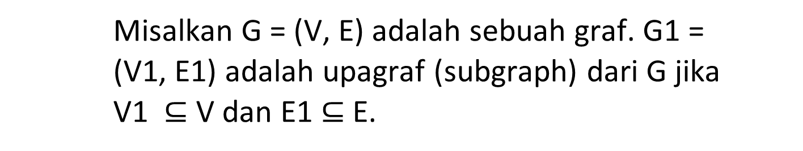
9. Upagraf (Subgraph) dan Komplemen Upagraf
Misalkan G = (V, E) adalah sebuah graf. G1 = (V1, E1) adalah upagraf (subgraph) dari G jika V1 $⊆$ V dan E1 $⊆$ E.
Komplemen dari upagraf G1 terhadap graf G adalah graf G2 = (V2, E2) sedemikian sehingga E2 = E - E1 dan V2 adalah himpunan simpul yang anggota-anggota E2 bersisian dengannya.

Slide 30
Upagraf (Subgraph) dan Komplemen Upagraf
2
1
2
1
3
1
3
3
6
6
5
2
5
5
4
(a) Graf G1
(b) Sebuah upagraf
dari G1
(c) Komplemen dari
Upagraf yang
bersesuaian

Slide 31
10. Upagraf Rentang (Spanning Subgraph)
Upagraf G1 = (V1, E1) dari G = (V, E) dikatakan upagraf rentang jika V1 =V (yaitu G1 mengandung semua simpul dari G).
1
1
1
2
3
2
3
2
3
4
5
4
5
(a) Graf G1
(b) Upagraf merentang
dari G1
(c) bukan Upagraf merentang
dari G1

Slide 32
11. Cut-set
Cut-set dari graf terhubung G adalah himpunan sisi yang bila dibuang dari G menyebabkan G tidak terhubung. Jadi, cut-set selalu menghasilkan dua buah komponen.
Pada graf di bawah, {(1,2), (1,5), (3,5), (3,4)} adalah cut-set. Terdapat banyak cut-set pada sebuah graf terhubung.
Himpunan {(1,2), (2,5)} juga adalah cut-set, {(1,3), (1,5), (1,2)} adalah cut-set, {(2,6)} juga cut-set,
tetapi {(1,2), (2,5), (4,5)} bukan cut-set sebab himpunan bagiannya, {(1,2), (2,5)} adalah cut-set.

Slide 33
Contoh Cut-Set
1
2
1
2
6
6
5
5
3
4
4
3
{(1,2), (1,5), (3,5), (3,4)} adalah cut-set

Slide 34
12. Graf Berbobot (Weighted Graph)
Graf berbobot adalah graf yang setiap sisinya diberi sebuah harga (bobot).
a
10
12
8
e
b
15
9
11
d
14
c

Slide 35
Thanks!
Any questions?

